Slide 1
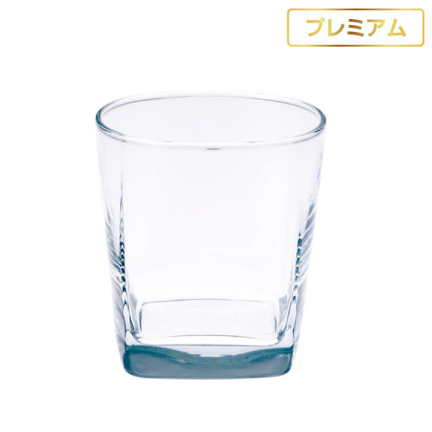
【提案書】
ロックグラス(スクエアー
特徴
【プレミアム】やや大きめサイズのため、お酒をゆっくりじっくり楽しめるクリアなロックグラスです。オリジナル名入れも綺麗に施せるため、結婚式などの記念用や贈答用などにおすすめです。
納期
納期スペース
仕様
サイズ ：口径83ｘ高さ89mm
容 量 ：295ml
重 量 ：約260g
生産国 ：タイ製
お見積
お見積りスペース

